Slide 1
Aula 16
Collections

Slide 2
O que é uma collection?
Collection<T> é a raiz da hierarquia de coleção. Essa interface representa o comportamento comum de uma coleção somente leitura: recuperando tamanho, verificando a associação de itens e assim por diante.

Slide 3
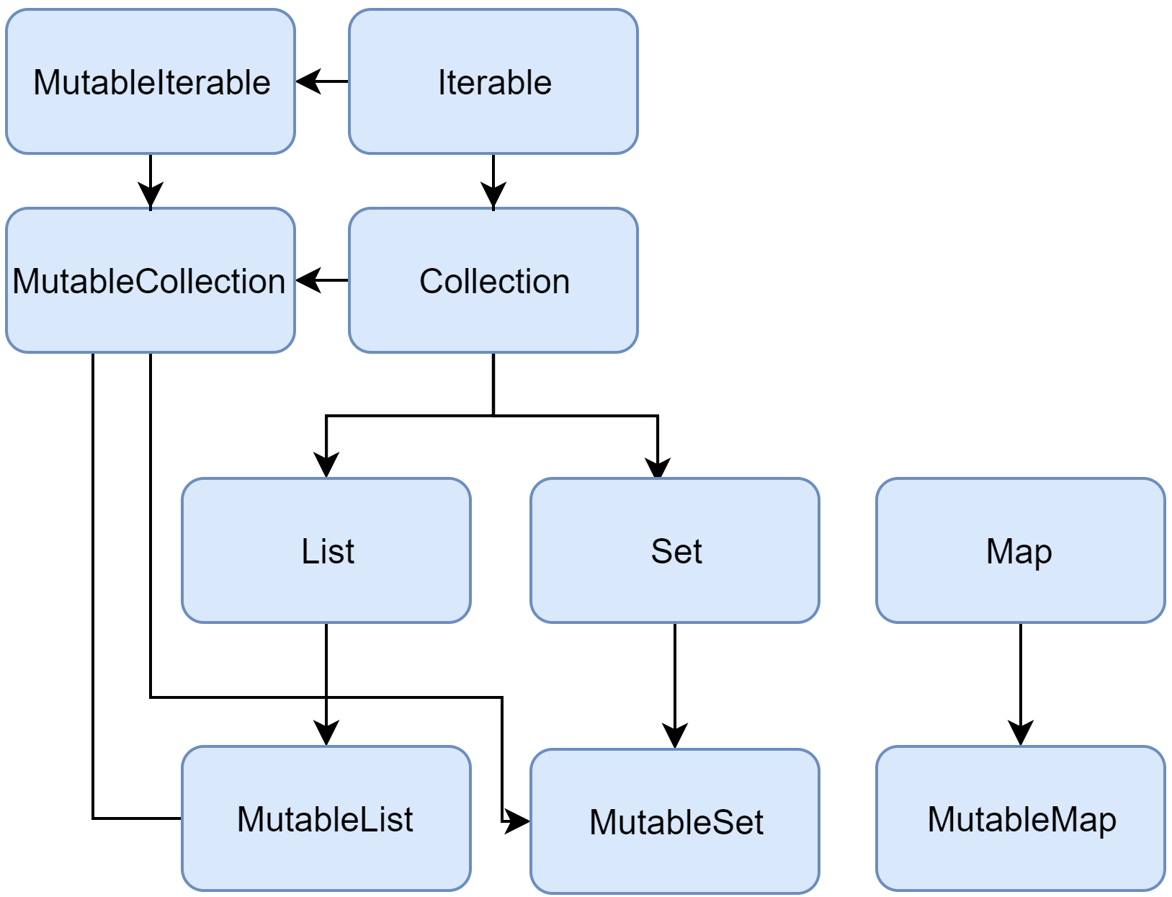
Collection

Slide 4
List é uma coleção ordenada com acesso a elementos por índices - números inteiros que refletem sua posição. Um exemplo de lista é uma frase: é um grupo de palavras, a ordem delas é importante e elas podem repetir.
Set é uma coleção de elementos únicos. Reflete a abstração matemática do conjunto: um grupo de objetos sem repetições. Geralmente, a ordem dos elementos do conjunto não tem significado. Por exemplo, um alfabeto é um conjunto de letras.
Map (ou dicionário ) é um conjunto de pares de valores-chave. As chaves são únicas e cada uma delas é mapeada para exatamente um valor. Os valores podem ser duplicados. Os mapas são úteis para armazenar conexões lógicas entre objetos, por exemplo, o ID de um funcionário e sua posição.

Slide 5
List<T>
MultableListOf

Slide 6
List<T>
List<T> armazena elementos em uma ordem especificada;
Fornece acesso indexado a eles;
Os índices começam do zero;
Pode conter qualquer número de objetos iguais ou ocorrências de um único objeto;
São iguais se tiverem os mesmos tamanhos e elementos estruturalmente iguais nas mesmas posições.

Slide 7
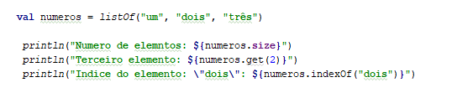
List<T> - Exemplo

Slide 8
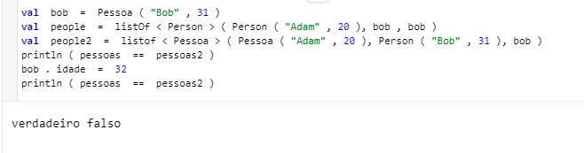
List<T> - Exemplo listas iguais

Slide 9
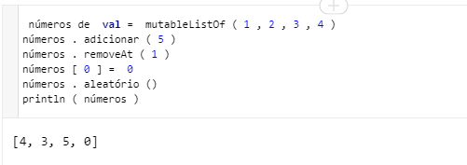
MultableListOf
É um List com operações de leitura e escrita

Slide 10
Set<T>
MultableSetOf

Slide 11
Set<T>
Armazena elementos únicos;
Sua ordem é geralmente indefinida;
Elementos também são únicos;
Dois conjuntos são iguais se tiverem o mesmo tamanho e, para cada elemento de um conjunto, existe um elemento igual no outro conjunto.

Slide 12
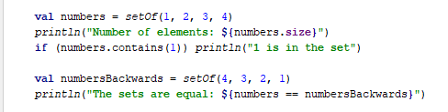

Set<T> - Exemplo

Slide 13
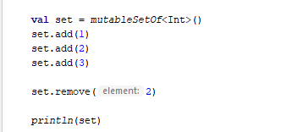
MultableSetOf
É um Set com operações de leitura e escrita

Slide 14
Map<K,V>
MultableMapOf

Slide 15
Map<K,V>
Map<K, V> não é um herdeiro da Collection interface;
No entanto, também é um tipo de coleção Kotlin;
Map armazena pares de valores-chave (ou entradas );
Chaves são únicas;
Map fornece funções específicas, como acesso ao valor por chave, pesquisa de chaves e valores entre outras.

Slide 16
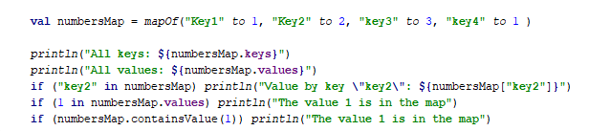

Map<K,V> - Exemplo

Slide 17
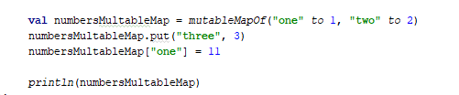
MultableMapOf
MutableMap é um Map de leitura e gravação de mapa, por exemplo, você pode adicionar um novo par de valores-chave ou atualizar o valor associado à chave especificada.

Slide 18
Exercícios!

